Slide 1
遺伝的アルゴリズムによる
TETRIS最適化
DK班
・鳥井旋里
・林 拓海
・峯下 涼
・永井 成一郎
２０１７/１２/０５

Slide 2
TETRIS最適化
・TETRIS最適化問題
    遺伝的アルゴリズム
      個体作成
      評価
      選択
      交叉
      突然変異
  実 演

Slide 3
TETRISについて
1980年代末から1990年代初めにかけ、
世界各国で大流行したコンピューターゲーム。
落ち物パズルの元祖である。
(Wikipediaより引用)

Slide 4
TETRIS最適化問題
我々DK班ならびにその周りのメンバーは
テトリスを最近プレイし始め、このテトリスをAIに
最適化させてみたら面白いのではないのかと
考えた。

Slide 5
遺伝的アルゴリズムとは
「人工生命同様、偶然の要素でコンピューターの制御を
  左右する。4つの主要な進化的アルゴリズムの一つ」
（Wikipediaから引用）
個体作成 ⇒評価⇒選択⇒交叉 ⇑ ⇓ ⇑ 突然変異 ⇐

Slide 6
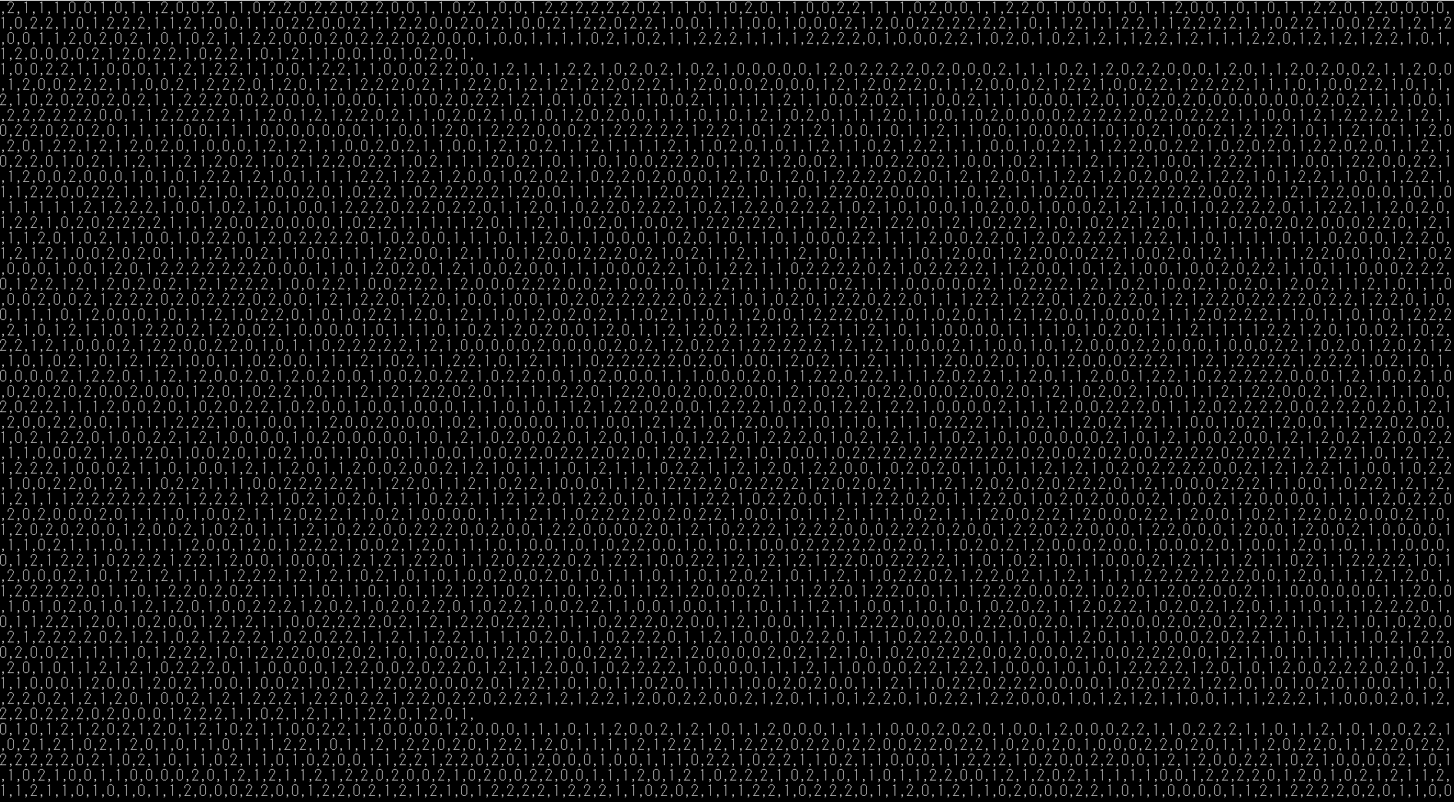
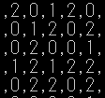
個体作成
遺伝子
  下移動,右移動,左移動の3通りでランダムに作成

Slide 7
評価
デットスペースの数で減点
突出した高低差を持つ列の数で減点
高低差で減点
下が開いている程減点
9個揃えた行の数で加点
両端に置くと加点
行を同時に消す程加点

Slide 8
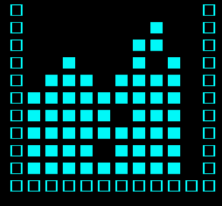
デットスペースの数で減点

Slide 9
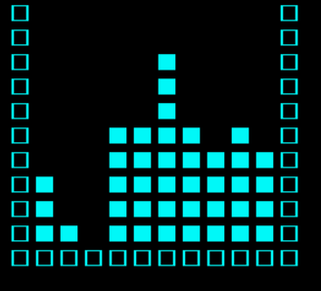
突出した高低差を持つ列の数で減点

Slide 10
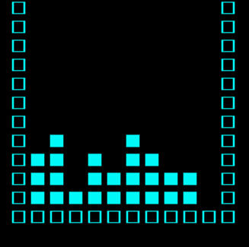
高低差で減点

Slide 11
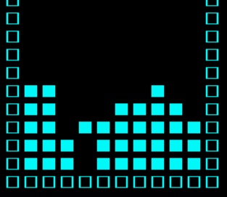
下が開いている程減点

Slide 12
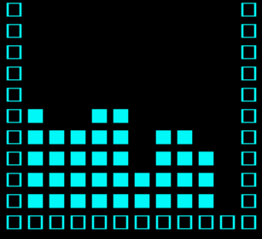
9個揃えた行の数で加点

Slide 13
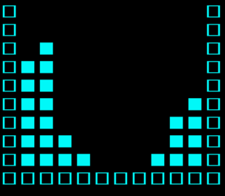
両端に置くと加点

Slide 14
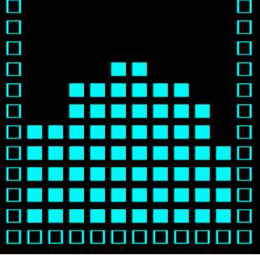
行を同時に消す程加点

Slide 15
選択
「生物の自然淘汰をモデル化したもので、適応度にも とづいて個体を増やしたり削除したりする操作」
（Wikipediaより引用）
エリート法

Slide 16
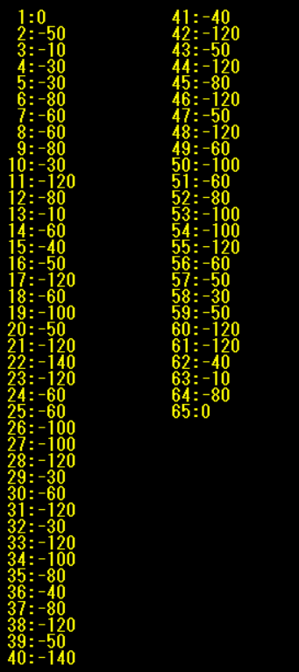
エリート法

Slide 17
交叉
「生物が交配によって子孫を残すことをモデル化し たもので、個体の遺伝子の一部を入れ換える操作」
（Wikipediaより引用）
今作では使用していない

Slide 18
突然変異
「生物に見られる遺伝子の突然変異をモデル化した もので、個体の遺伝子の一部を変化させる操作」
（Wikipediaより引用）
回転を加える
ホールドを加える

Slide 19
効率的に学習させる為に
世代毎に行動できる数を制限しています

Slide 20
実演

Slide 21
ご清聴ありがとうございました

